Slide 1
ГОСУДАРСТВЕННО-ЧАСТНОЕ ПАРТНЕРСТВО:
ЗА ИЛИ ПРОТИВ?
Москва 2014

Slide 2
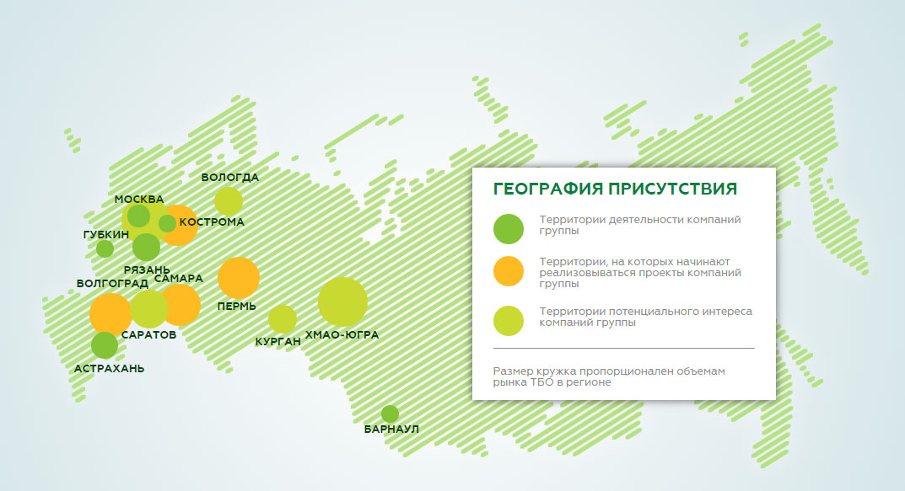
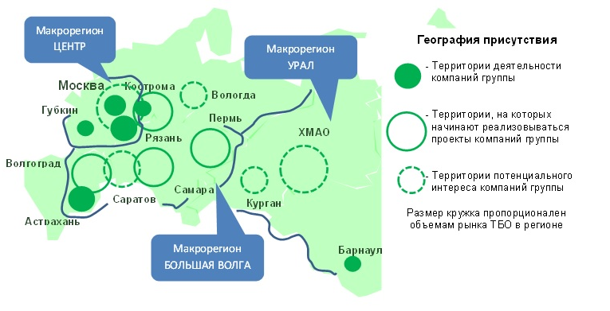
«ЭКО-СИСТЕМА» - СЕГОДНЯ
6
2,5
6
16
регионов
присутствия
миллиона человек обслуживания
млн. куб. м. отходов
вывоза и утилизации
млрд. рублей инвестиционная программа 2014 - 2020
Более 8 лет на рынке. Наша деятельность:

Slide 3
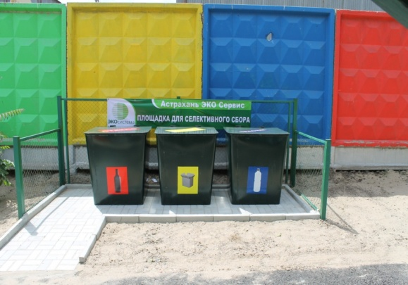
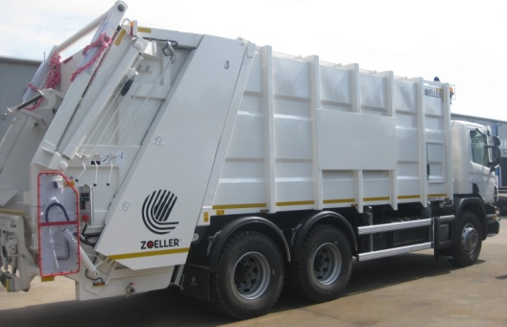
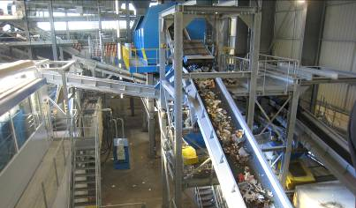
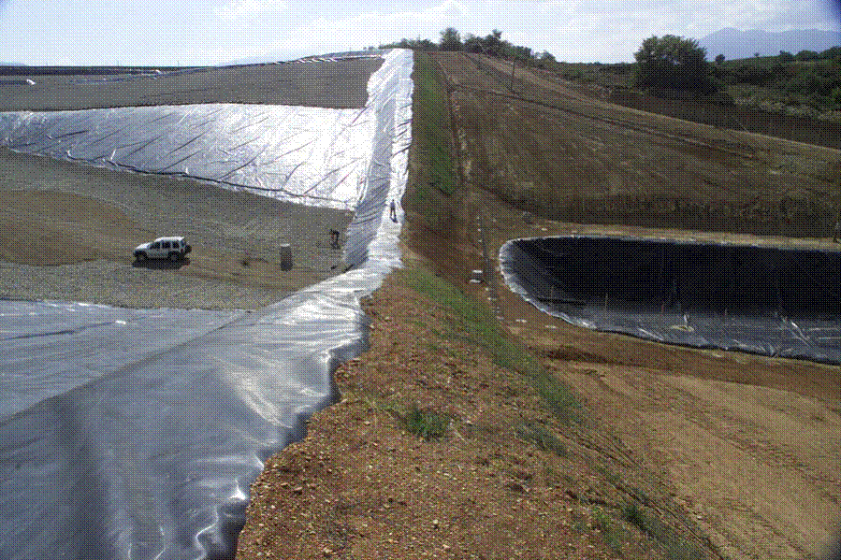
ОПЫТ РЕАЛИЗАЦИИ ТИПОВОГО ПРОЕКТА Астрахань
Раздельный сбор
Современная логистика
Завод по сортировке мусора
Природосберегающий полигон
= $20 млн. на город с населением 500 тыс. чел.

Slide 4
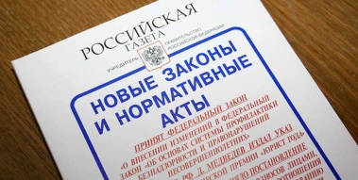
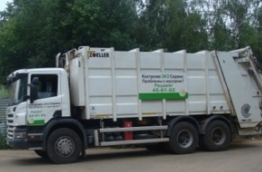
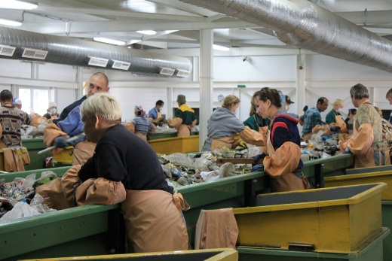
ДЛЯ ОРГАНОВ ВЛАСТИ РЕГИОНОВ И МУНИЦИПАЛИТЕТОВ
1
Методическая помощь в корректировке региональных и муниципальных нормативных актов. Подготовка документов государственно – частного партнерства
2
Создание и управление оптимальной системой сбора и транспортировки ТБО и прочих отходов с использованием современной техники.
3
Строительство и эксплуатация объектов сортировки отходов. Первичная переработка вторичного сырья.
4
Строительство и эксплуатация новых объектов депонирования (полигонов). Рекультивация опасных объектов (отработанных полигонов и свалок).

Slide 5
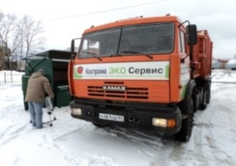
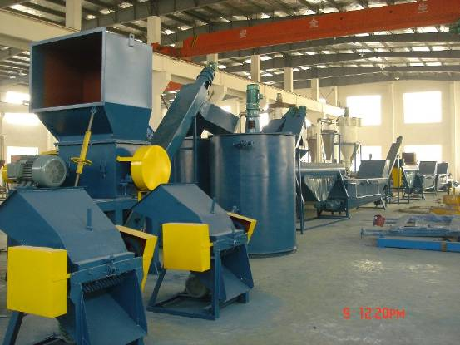
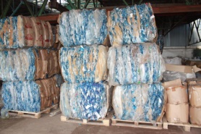
ДЛЯ ДЕЙСТВУЮЩИХ ОПЕРАТОРОВ РЫНКА ТБО
1
Поставка и обслуживание современной спецтехники и контейнерно-бункерного парка на выгодных лизинговых условиях
2
Строительство объектов переработки отходов с поставкой, монтажом и наладкой современного оборудование. Обеспечение сервиса профессиональными бригадами.
3
Приобретение вторичного сырья у компаний и физических лиц непосредственно и через сети приемных пунктов по выгодным ценам.
Совместное участие в капитале компаний на различных условиях. Привлечение финансирования на средне- и долгосрочный период.
4
Notes:
Текущий слайд 7

Slide 6
ПЕРСПЕКТИВЫ 2020 ПОСТУПАТЕЛЬНОЕ РАЗВИТИЕ
Более 14 проектов.
в 13
регионах присутствия
ИНДУСТРИАЛЬНЫЙ ПУТЬ
Сырьевая база для запуска производства по переработке, пластмасс, стекла, бумаги и древесины , например, производство упаковки, полимеров.
Более 20 млн. чел
Объем
обслуживаемого
населения
Более 85 млн. м куб.
Объем
вывозимых
отходов
Notes:
Текущий слайд 7

Slide 7
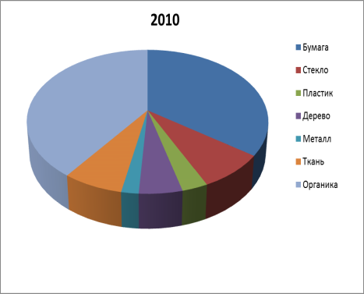
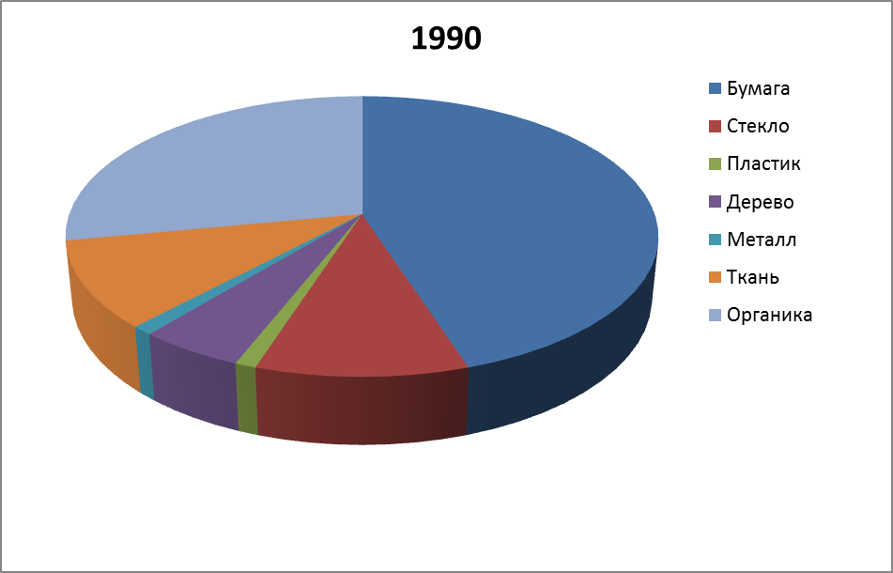
СИТУАЦИЯ НА РЫНКЕ
Динамика объемов ТБО и КГМ, образующихся в России
Рост образования в период 1990 – 2020 годов в млн. тонн
Масса и морфология ТБО и КГМ, образующихся в России и рост образования в расчете на 1 чел. в год
450 кг.
500 кг.
240 кг.
360кг.
240кг.
360 кг.
Бумага
Стекло
Пластик
Дерево
Метал
Ткань
Органика
1990
2000
2010
2020
*Под термином «мусорная революция» понимается период массового перехода населения России на потребление продуктов в современной упаковке. В 1990 – 1996 г.г.

Slide 8
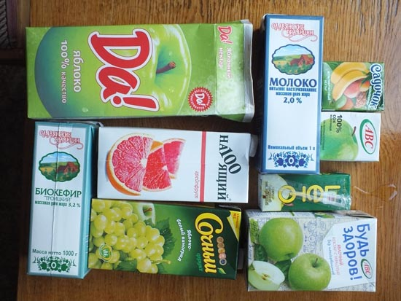
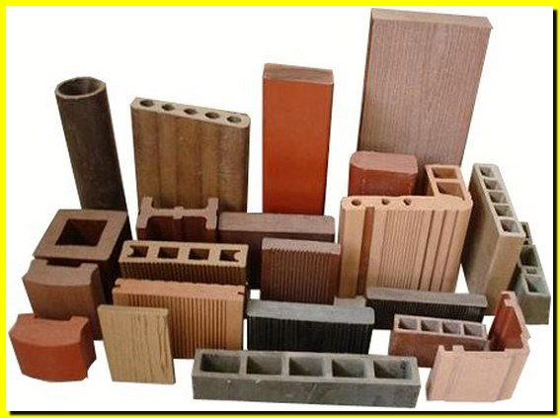
ВСТРЕЧНОЕ ДВИЖЕНИЕ ПОСТИНДУСТРИАЛЬНАЯ ЭПОХА
Гибкие мобильные технологии, позволяющие работать на малых объемах сырья, например, производство композитных материалов:
Полиалюминий - смесь металла и полиэтилена Используется в производстве изделий из пластика, упаковка Tetra-pack
Смесь бумаги и пластика - строительные и изоляционные материалы
Смесь дерева и пластика – полиэтилен - древесно-полимерный композит. Используется в строительстве
Сортировка – глобальный фундамент развития WM и Рециклинга
Сортировка до 30% – глобальный фундамент развития Waste management и Recycling

Slide 9
ПУТИ РАЗВИТИЯ
Сортировка + композитные технологии
полигон
20%
2020
Стратегические цели:
30% полезных фракций
50% RDF, МБ
15%
рынка
20 млн. человек.
13 регионов
17 млн. тонн ТБО
40% RDF, МБ
10% рынка
20%
Интенсивное развитие
30% RDF, МБ
6% рынка
15%
90%
полигон
10%
20% RDF МБ
3% рынка
Экстенсивное развитие
10% полезных фракций
10%
10%
2014
Текущее состояние
10%
10%
1,5%
рынка
2,2млн. человек.
6 регионов
5 млн. тонн ТБО

Slide 10
ПРИЧИНЫ ОТСТАВАНИЯ РЕЦИКЛИНГА
Отсутствие четкой законодательной базы в области Waste Management и Recycling
Отсутствие технологий, позволяющих эффективный рециклинг на мелких объемах мусора.
Ограниченный срок жизни мусорных полигонов
«Серые» схемы работы
Отсутствие инвестиций
Только 10 %
Основной поток идет - на экспорт (Украина, Китай)
Переработка в России только - металл, пластик, бумага.

Slide 11
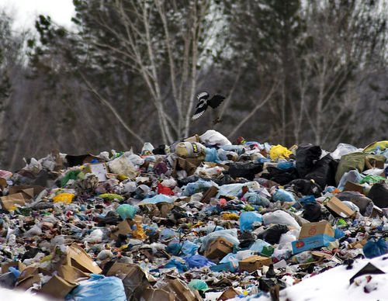
ОТ ОРГАНОВ ВЛАСТИ
1
Четкие долгосрочные
правила и стимулы
как стране с высоким уровнем потребления и образования отходов жизнедеятельности, необходимы кардинальные изменения системы управления отходами, нацеленность на максимальное извлечение вторичных Закрытие старых свалок
их использование в промышленном производстве взамен природного минерального сырья.
2
Введение более строгих санкций и обеспечение мер по их выполнению ко всем участникам рынка, в том числе и населению
3

Slide 12
КОНТАКТЫ
Спасибо за внимание
Андрей Якимчук
Генеральный директор
ОАО УК «Эко-Система»
+7 (495) 789 84 48
office@eco-system.ru
www.eco-system.ru

